Slide 1
衍生品成交优化立项材料 立项材料

Slide 2
项目背景&范围
背景
针对利率互换市场的优化项目，主要内容为优化成交相关的SQL执行效率（查询）、解决衍生品市场订单成交存在的性能问题
项目范围
1、优化范围包括：利率互换市场NDM\QDM\ODM。
2、利率互换市场：优化问题SQL、优化批处理执行效率和执行次数、优化请求响应慢。详见《成交&行情生产数据分析汇总表》 https://docs.qq.com/sheet/DZUNOc0JGTUhDRG1V?tab=bb08j2
3、优化涉及改动进程日志。
4、利率互换订单入库性能优化。
5、利率互换成交数据发送行情模块延迟问题解决。
项目目标
1、生产级情况目标：生产实际近三月订单最多机构、一年成交最多机构，查询耗时<1s。
2、订单入库xxxTPS。成交入库-行情模块计算延迟<Xms。
3、批处理耗时<1min，批处理次数=1次。日志大小单日<100M。

Slide 3
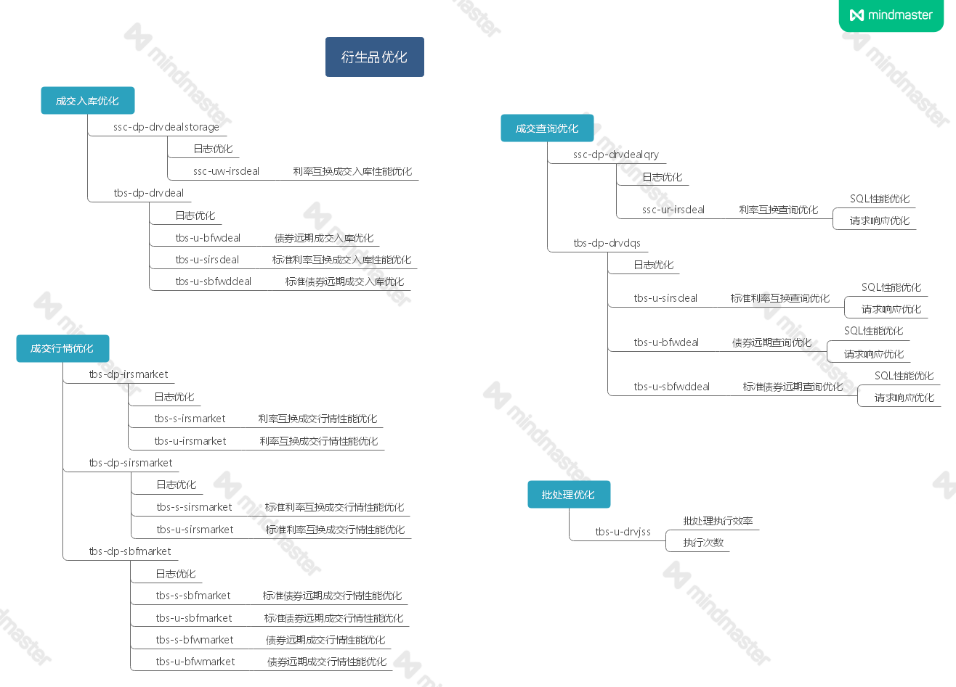
技术交底
分别功能包括：
成交入库、成交查询、成交行情、批处理4组进程进行优化。
优化市场包括：
利率互换、标准利率互换、债券远期、标准债券远期4个市场。
结项时提供4个市场4个优化内容的性能分析报告

